Slide 1
Дидактична гра з прищіпками
Хто де буде зимувати?
Мета: поповнити знання дітей про мешканців лісу, про те, як і де вони зимують, розвивати увагу, допитливість, збагатити словниковий запас про тварин їх назви; виховувати пізнавальну активність,

Slide 2
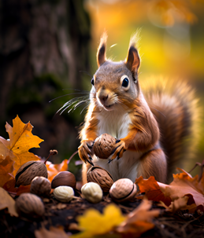
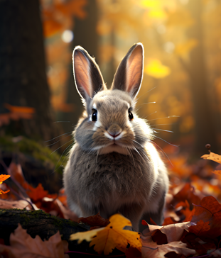
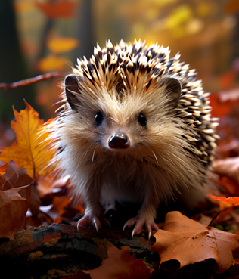
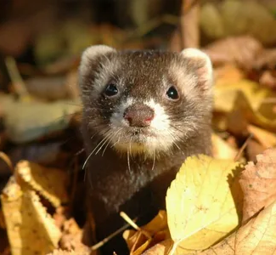

Slide 3
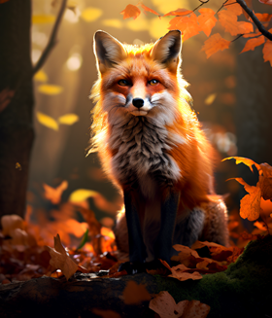

Slide 4
